Slide 1


Prototipo para evaluar la salud de plantas
Presentado por:
Daniel Tamara Rivera
Laura Tatiana Castaño

Slide 2
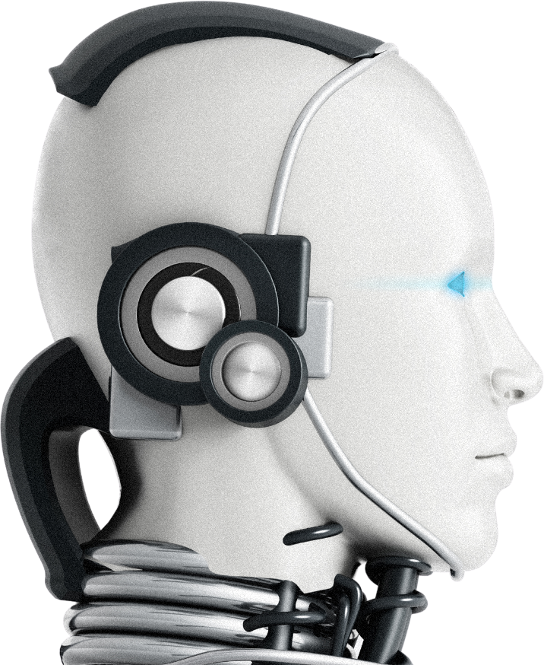
Agenda
Contexto
Requerimientos funcionales
Requerimientos no funcionales

Slide 3

La deforestación y la industrialización han aumentado las emisiones de CO₂, afectando el medio ambiente y la agricultura. Para mitigar estos efectos, se desarrollará una aplicación móvil que, mediante Deep Learning y visión computacional, analizará la salud de las plantas a partir de una foto. Integrará una API externa para evaluar tallos, frutos y raíces, un modelo de IA para detectar anomalías en las hojas y un sistema de geolocalización para considerar factores ambientales. La aplicación proporcionará un diagnóstico detallado, facilitando decisiones preventivas para promover la agricultura sostenible.
Contexto
La deforestación y la industrialización han aumentado las emisiones de CO₂, afectando el medio ambiente y la agricultura. Para mitigar estos efectos, se desarrollará una aplicación móvil que, mediante Deep Learning y visión computacional, analizará la salud de las plantas a partir de una foto. Integrará una API externa para evaluar tallos, frutos y raíces, un modelo de IA para detectar anomalías en las hojas y un sistema de geolocalización para considerar factores ambientales. La aplicación proporcionará un diagnóstico detallado, facilitando decisiones preventivas para promover la agricultura sostenible.

Slide 4
Requerimientos Funcionales
ID | Descripción | Detalle | Interesados
RF-01 | Evaluación del estado de la planta | El sistema debe permitir examinar el estado de una planta a partir de sus características estructurales como tallo, raíces, hojas, entre otras.
RF-02 | Reconocimiento de geolocalización | El sistema debe detectar la ubicación de la planta para evaluar las condiciones ambientales del lugar.
RF-03 | Captura de imágenes de la planta | El sistema debe permitir a los usuarios tomar una foto específica de la planta para su análisis.
RF-04 | Evaluación del estado y condiciones ambientales | El sistema debe proporcionar información sobre el estado de la planta en función de sus características y condiciones ambientales.
RF-05 | Seguimiento del estado de la planta | El sistema debe permitir hacer un seguimiento periódico del estado de la planta con registros semanales.

Slide 5
Requerimientos No Funcionales
ID | Descripción | Detalle | Metricas | Interesados
RFN-01 |  | La aplicación debe responder de manera rápida y eficiente, cargando secciones clave como la bitácora de cultivos en pocos segundos. | Carga en 3-5 segundos
RFN-02 |  | La interfaz debe ser intuitiva y fácil de navegar, permitiendo a los usuarios acceder rápidamente a las funciones principales. | Tiempo de aprendizaje < 5 minutos
RFN-03 |  | La aplicación debe soportar el crecimiento en usuarios y datos sin afectar el rendimiento. | Escalabilidad hasta 100,000 usuarios sin degradación
RFN-04 |  | Se deben proteger los datos personales de los usuarios y emplear autenticación y cifrado para asegurar la privacidad.
RFN-05 |  | El sistema debe tener un diseño modular y bien documentado para facilitar futuras actualizaciones sin afectar el sistema completo.
RFN-06 |  | La aplicación debe ser accesible y funcional en múltiples dispositivos y sistemas operativos, incluyendo navegadores web y móviles. | Compatibilidad con Windows, macOS, Android e iOS

